Slide 1
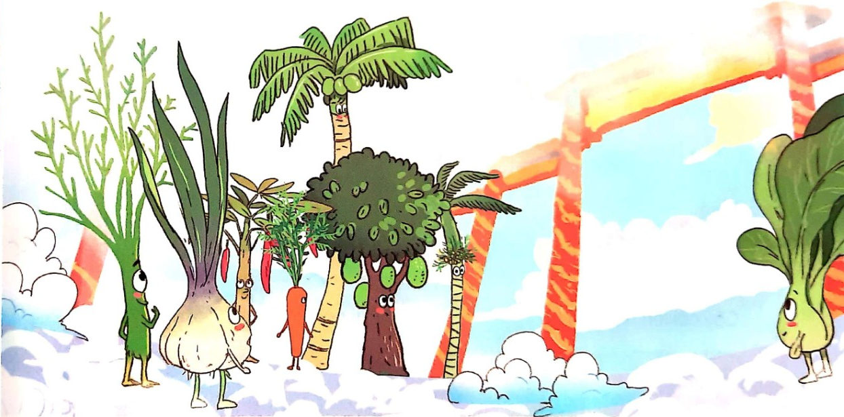



PHÒNG GD &ĐT LONG BIÊN
TRƯỜNG TIỂU HỌC PHÚC LỢI
TIẾNG VIỆT
ĐỌC
BÀI 11 : SỰ TÍCH CÂY THÌ LÀ
(TIẾT 1+2)

Slide 2
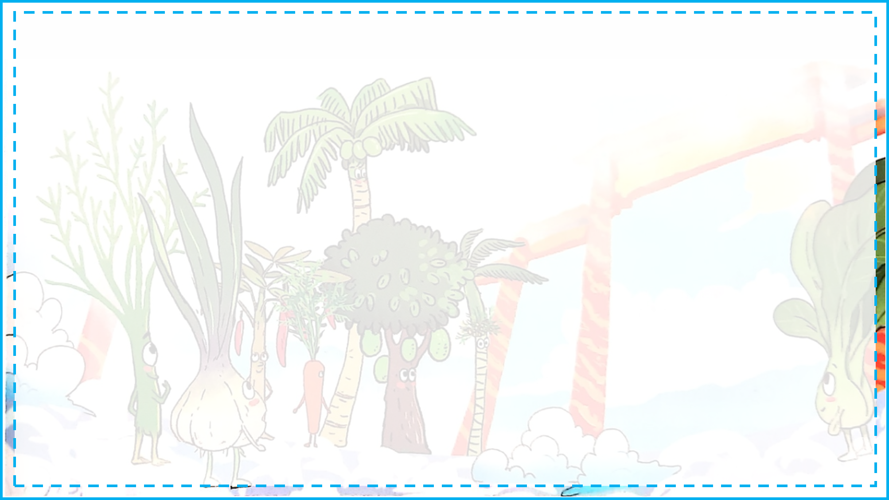




Khởi động

Slide 3




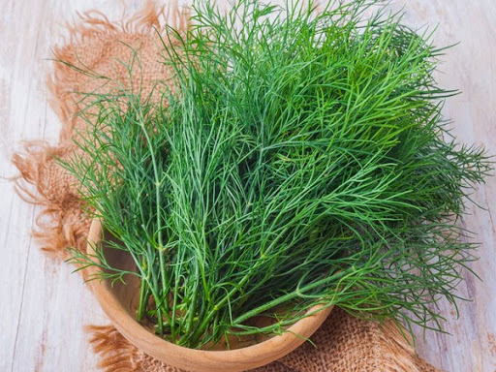










Đến bài mới

Slide 4
1. Bài trước em học là bài gì?
Đáp án: Khủng long

Slide 5
2. Khủng long thường sống ở đâu?
Đáp án: Sống ở các vùng đất khô

Slide 6
3. Khủng long có còn tồn tại không?
Đáp án: Đã bị tuyệt chủng

Slide 7
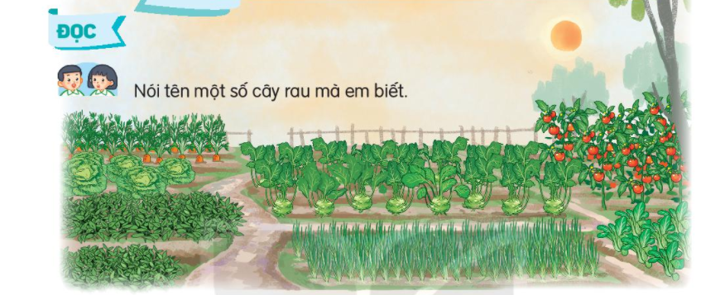

Slide 8

Thứ hai ngày 28 tháng 2 năm 2022
Tiếng Việt
Đọc: Sự tích cây thì là

Slide 9
YÊU CẦU CẦN ĐẠT
Đọc đúng các tiếng dễ đọc sai, lẫn do ảnh hưởng cách phát âm địa phương.
Trả lời được các câu hỏi có liên quan đến bài.
Hiểu và nắm được nội dung chính của bài.

Slide 10
Luyện đọc từ khó
Đọc mẫu
Đọc theo nhóm
Bài đọc có mấy đoạn?
Đọc toàn bài
Đọc nối tiếp
Thi đọc
SỰ TÍCH CÂY THÌ LÀ
1
Ngày xưa, cây cối trên trái đất vẫn chưa có tên gọi. Trời bèn gọi chúng lên để đặt tên. Cây cối mừng rỡ kéo nhau lên trời. Trời chỉ tay vào từng cây và đặt tên:
- Chú thì ta đặt tên cho là cây dừa.
- Chú thì ta đặt tên cho là cây cau.
- Chú thì ta đặt tên cho là cây mít..
- Trời đặt tên mãi mà vẫn chưa hết. Về sau, trời chỉ nói vắt tắt:
- Chú thì là cây cải.
- Chú thì là cây ớt.
- Chú thì là cây tỏi...
Khi các loài cây đều đã có tên, bỗng một cái cây dáng mảnh khảnh, lá nhỏ xíu đến xin đặt tên.
- Chú bé tí xíu, chú có ích gì để ta đặt tên nào? – Trời hỏi.
Cây nhỏ liền thưa:
- Thưa trời, khi nấu canh riêu cá hoặc làm chả cá, chả mực mà không có con thì mất cả ngon ạ.
Trời liền bảo
- Ừ để ta nghĩ cho một cái tên. Tên chú thì…..là…..thì…..là
Trời còn đang suy nghĩ, cây nhỏ đã chạy đi xa rồi. Nó mừng rỡ khoe với bạn bè:
- Trời đặt tên cho tôi là cây “thì là” đấy!
2
(Sự tích cây thì là – Trịnh Mạnh kể)
Notes:
Bài giảng thiết kế bởi: Hương Thảo - tranthao121004@gmail.com

Slide 11


Trả lời câu hỏi

Slide 12
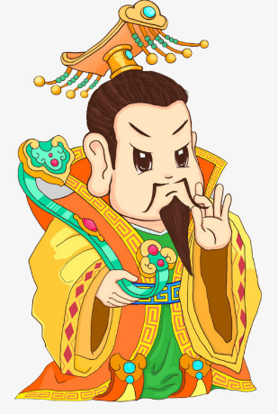

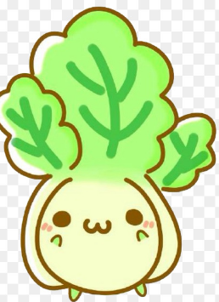
1. Đóng vai trời và cây cối, diễn tả lại cảnh trời đặt tên cho các loại cây:
Con cảm ơn ạ.
Chú ta thì đặt tên cho là cây dừa.
Con cảm ơn ạ.
Chú ta thì đặt tên cho là cây cải

Slide 13
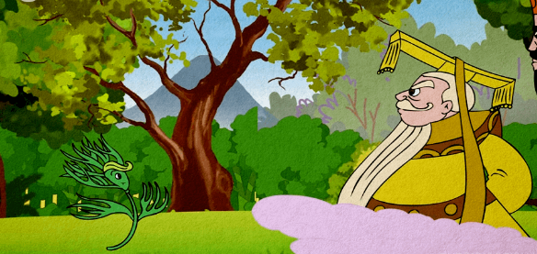
2. Để được trời đặt tên, cái cây mảnh khảnh, lá nhỏ xíu đã giới thiệu về mình như thế nào?
Thưa trời, khi nấu canh riêu cá hoặc chả cá, chả mực mà không có con thì mất cả ngon ạ..

Slide 14
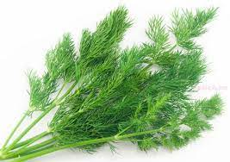
3. Vì sao cây này có tên là “thì là”?
Cây này có tên là “thì là” vì: Trời đang suy nghĩ cho cây: "thì là....thì là...." cây đã vội mừng rỡ khoe với bạn tên của nó là "thì là".

Slide 15

4. Theo em, bạn bè của cây nhỏ sẽ nói gì khi cây nhỏ khoe tên mình là cây thì là?

Slide 16
Luyện đọc lại
SỰ TÍCH CÂY THÌ LÀ
Khi các loài cây đều đã có tên, bỗng một cái cây dáng mảnh khảnh, lá nhỏ xíu đến xin đặt tên.
- Chú bé tí xíu, chú có ích gì để ta đặt tên nào? – Trời hỏi.
Cây nhỏ liền thưa:
- Thưa trời, khi nấu canh riêu cá hoặc làm chả cá, chả mực mà không có con thì mất cả ngon ạ.
Trời liền bảo:
- Ừ để ta nghĩ cho một cái tên. Tên chú thì…..là…..thì…..là
Trời còn đang suy nghĩ, cây nhỏ đã chạy đi xa rồi. Nó mừng rỡ khoe với bạn bè:
- Trời đặt tên cho tôi là cây “thì là” đấy!
(Sự tích cây thì là – Trịnh Mạnh kể)
2
Notes:
Bài giảng thiết kế bởi: Hương Thảo - tranthao121004@gmail.com

Slide 17
Luyện tập
Notes:
Bài giảng thiết kế bởi: Hương Thảo - tranthao121004@gmail.com

Slide 18
1. Đóng vai cây thì là, nóilời đề nghị trời đặt tên.
Con rất có nhiều lợi ích như dùng để nấu canh cá, chả cá… Xin trời cho con một cái tên ạ!
Notes:
Bài giảng thiết kế bởi: Hương Thảo - tranthao121004@gmail.com

Slide 19
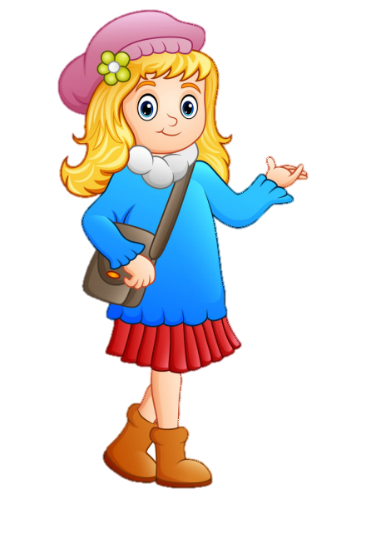

2. Cùng bạn nói và đáp lời đề nghị chơi một trò chơi.
Cậu có thể chơi nhảy dây cùng tớ không?
Được chứ, mình cùng chơi nào.
Notes:
Bài giảng thiết kế bởi: Hương Thảo - tranthao121004@gmail.com

Slide 20

Vận dụng
Hôm nay, con học bài gì ?
Sau bài học, con cảm nhận thế nào ?

Slide 21
YÊU CẦU CẦN ĐẠT
Đọc đúng các tiếng dễ đọc sai, lẫn do ảnh hưởng cách phát âm địa phương.
Trả lời được các câu hỏi có liên quan đến bài.
Hiểu và nắm được nội dung chính của bài.

Slide 22
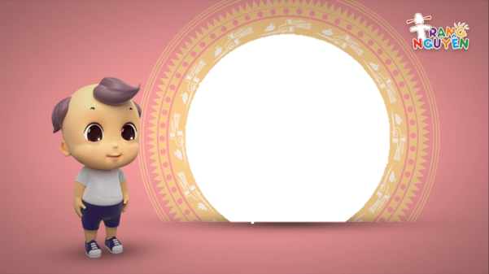
Định hướng tiếp theo
Về nhà đọc và trả lời bài.
Chuẩn bị Nói và nghe: Kể chuyện Sự tích cây thì là
Xem bài chữ hoa V

Slide 23






Tạm biệt và hẹn gặp lại
các con vào những tiết học sau!

Slide 24


Luyện đọc từ khó
mừng rỡ
mảnh khảnh
Notes:
Bài giảng thiết kế bởi: Hương Thảo - tranthao121004@gmail.com

Slide 25
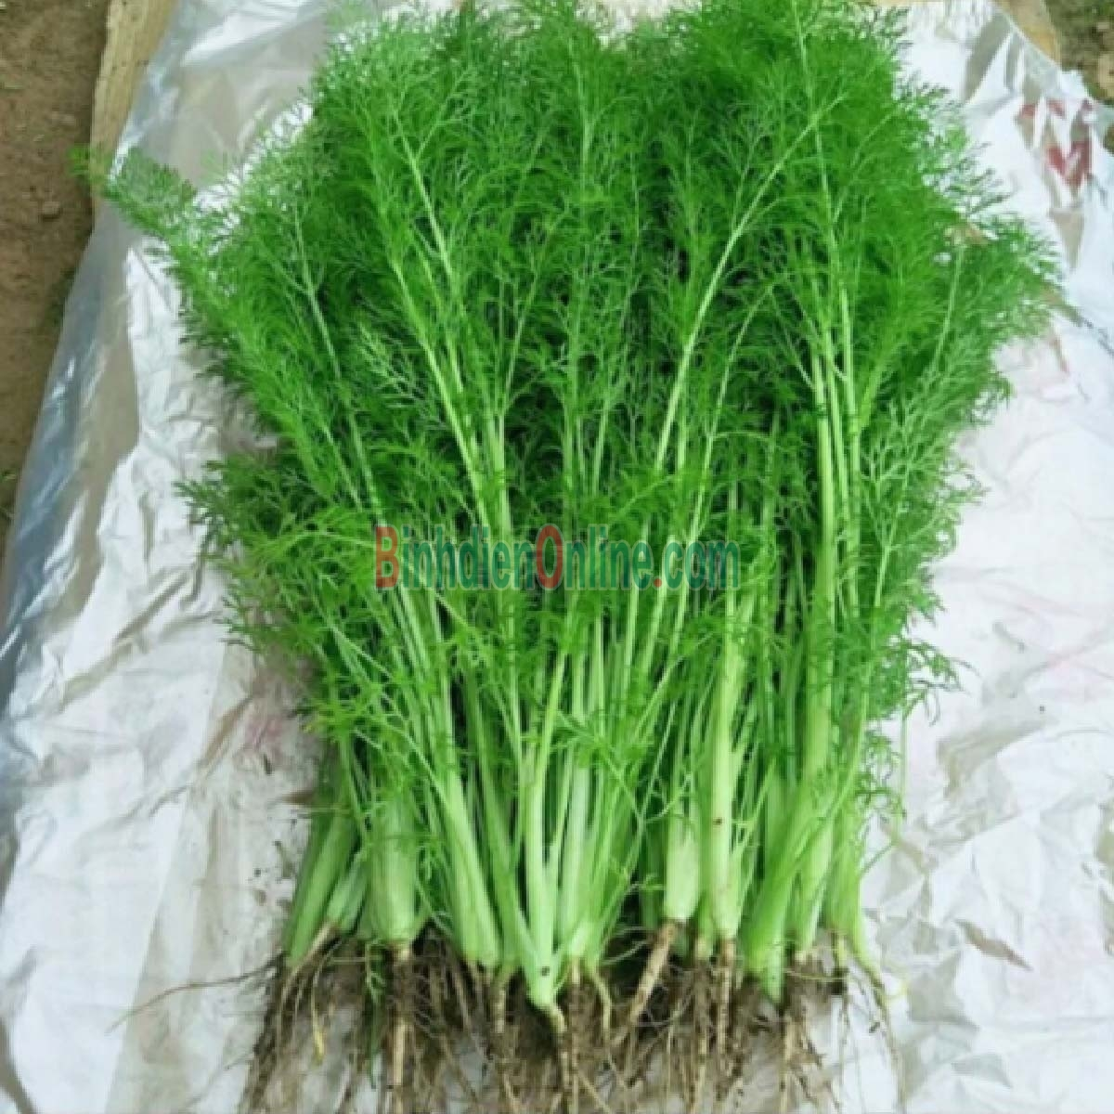
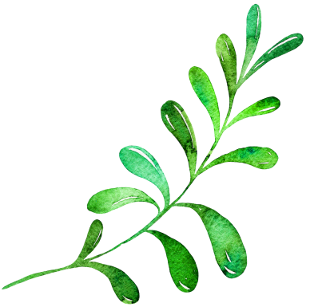
Cây thì là: Cây rau gia vị, có mùi thơm, thân lá nhỏ, tốt cho sức khỏe.

Slide 26
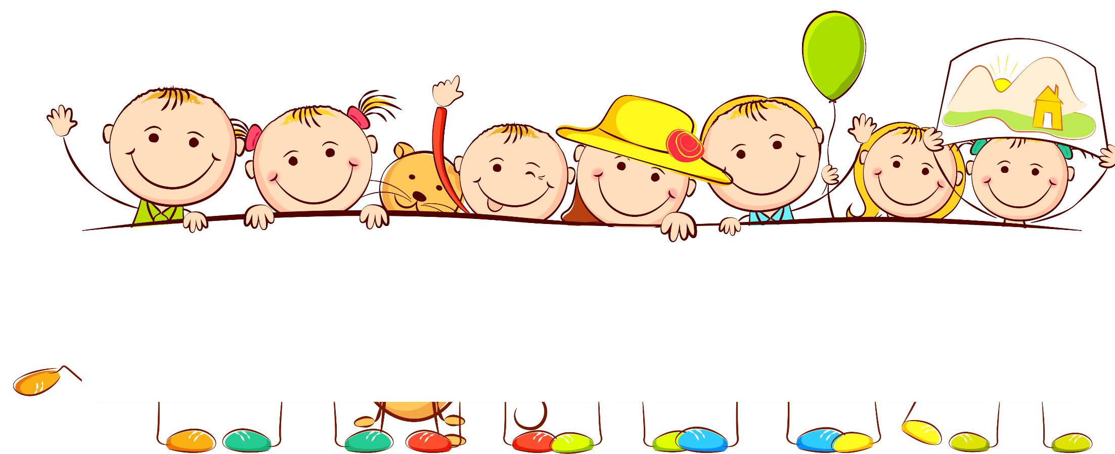
Luyện đọc câu dài
Khi các loài cây đều đã có tên/, bỗng một cái cây dáng mảnh khảnh/, lá nhỏ xíu đến xin đặt tên//.
Notes:
Bài giảng thiết kế bởi: Hương Thảo - tranthao121004@gmail.com

Slide 27



Mảnh khảnh
Cao, gầy, nhỏ trông có vẻ yếu ớt
GIẢI NGHĨA TỪ

